Slide 1
2. jednání pracovní skupiny Cestovní ruch
Regionální stálé konference pro území Olomouckého kraje
14. 3. 2018, Olomouc

Slide 2
Program jednání
Přivítání účastníků, informace k programu jednání
Národní program podpory cestovního ruchu
v regionech
Posouzení souladu předložených projektů se strategickými dokumenty a rozvojovými prioritami
v oblasti cestovního ruchu Olomouckého kraje
Vydání stanoviska pracovní skupiny Cestovní ruch RSK OK k předloženým projektům
Diskuse, ukončení jednání

Slide 3
Národní program podpory cestovního ruchu v regionech – Rozvoj základní a doprovodné infrastruktury cestovního ruchu
Podprogram cílí na podporu nové nebo rozvoj a zkvalitnění stávající doprovodné infrastruktury cestovního ruchu v regionech. Je zaměřen na projektové záměry cílené především na účastníky cestovního ruchu.
V rámci podprogramu jsou podporovány aktivity zaměřené na rozvoj doprovodné infrastruktury cestovního ruchu v regionech, podporu vybavenosti turistických tras (pěší, cyklo, hipo, lyžařská, vodní turistika a další udržitelné formy cestovního ruchu), rozvoj navigačních a informačních systémů v destinacích, podpora úpravy lyžařských běžeckých tras, podporu ekologicky šetrné dopravy návštěvníků v turistických regionech a v neposlední řadě i monitoring návštěvníků.
Podprogram je členěn na 3 dotační tituly:
DT č. 1 - Podpora nadregionálních aktivit,
DT č. 2 - Rozvoj základní a doprovodné infrastruktury cestovního ruchu,
DT č. 3 - Rozvoj veřejné infrastruktury cestovního ruchu.
Příjem žádostí probíhal v období 1. 12. 2017 – 12. 1. 2018.

Slide 4
Informace k procesu hodnocení
Členové obdrží „anotace projektů“ pro vydání posudku
Členové vyplní čestné prohlášení o nepodjatosti
Stanoviska ke všem předloženým projektovým záměrům budou uvedena do jednotného formuláře „Posudek PS RSK pro CR k projektům předloženým
v rámci výzvy č.: 1/2018 NPPCRR“
Posudek a čestné prohlášení budou podepsány předsedou PS CR a zaslány na Odbor cestovního ruchu MMR do 16. 3. 2018
Po dokončení hodnocení kvality budou členové PS CR seznámeni
s úspěšností posuzovaných projektů

Slide 5
Posouzení souladu předložených projektů se strategickými dokumenty Olomouckého kraje (1)
Dokončení stavby turistické rozhledny Kopaninka u obce Bousín
žadatel: Repechy Crew, z.s.
popis vazby na strategie kraje:
  Program rozvoje cestovního ruchu Olomouckého kraje 2014-2020
  Identifikace konkrétní aktivity:
  Aktivita 1.2.2 Budování atraktivních turistických cílů a aktivit, podpora zatraktivnění současných turistických cílů
  Aktivita 1.2.4 Podpora budování cílů a aktivit na podporu venkovské turistiky
  Aktivita 1.3.6 Budování zařízení a aktivit zaměřených na volný čas, relaxaci, sport, zábavu a zážitky
  Aktivita 1.3.7 Rozvoj produktové infrastruktury ve vazbě na prioritní turistické produkty destinace
  Aktivita 1.3.8 Podpora budování služeb a infrastruktury pro cílovou skupinu rodiny s dětmi, mladé a aktivní, seniory

Slide 6
Posouzení souladu předložených projektů se strategickými dokumenty Olomouckého kraje (2)
Zlepšení zázemí pro uživatele Cyklostezky Bečva v obci Teplice nad Bečvou
žadatel: obec Teplice nad Bečvou
popis vazby na strategie kraje:
  Program rozvoje cestovního ruchu Olomouckého kraje 2014-2020
  Identifikace konkrétní aktivity:
  Aktivita 1.3.6 Budování zařízení a aktivit zaměřených na volný čas, relaxaci, sport, zábavu a zážitky
  Aktivita 1.3.7 Rozvoj produktové infrastruktury ve vazbě na prioritní turistické produkty destinace
  Aktivita 1.3.8 Podpora budování služeb a infrastruktury pro cílovou skupinu rodiny s dětmi, mladé a aktivní, seniory

Slide 7
Posouzení souladu předložených projektů se strategickými dokumenty Olomouckého kraje (3)
Turistické workoutové a dětské hřiště při kempu v obci Ruda nad Moravou
žadatel: obec Ruda nad Moravou
popis vazby na strategie kraje:
  Program rozvoje cestovního ruchu Olomouckého kraje 2014-2020
  Identifikace konkrétní aktivity:
  Aktivita 1.2.2 Budování atraktivních turistických cílů a aktivit, podpora zatraktivnění současných turistických cílů
  Aktivita 1.2.3 Budování a rozvoj zábavních zařízení a aktivit pro cílovou skupinu rodiny s dětmi
  Aktivita 1.3.6 Budování zařízení a aktivit zaměřených na volný čas, relaxaci, sport, zábavu a zážitky
  Aktivita 1.3.8 Podpora budování služeb a infrastruktury pro cílovou skupinu rodiny s dětmi, mladé a aktivní, seniory
  Aktivita 4.3.2 Podpora akcí a aktivit s pozitivním vlivem na zlepšení kvality nabízeného turistického produktu destinace

Slide 8
Posouzení souladu předložených projektů se strategickými dokumenty Olomouckého kraje (4)
Cyklotoulky Moštěnkou
žadatel: dobrovolný svazek obcí mikroregionu Moštěnka
popis vazby na strategie kraje:
  Program rozvoje cestovního ruchu Olomouckého kraje 2014-2020
  Identifikace konkrétní aktivity:
  Aktivita 1.3.7 Rozvoj produktové infrastruktury ve vazbě na prioritní turistické produkty destinace
  Aktivita 1.3.8 Podpora budování služeb a infrastruktury pro cílovou skupinu rodiny s dětmi, mladé a aktivní, seniory
  Aktivita 1.3.10 Podpora rozvoje komplexního systému cyklotras a cyklostezek, včetně podpory budování služeb pro cykloturisty

Slide 9
Posouzení souladu předložených projektů se strategickými dokumenty Olomouckého kraje (5)
Odpočívadlo a sociální zařízení při cyklostezce
žadatel: obec Slatinky
popis vazby na strategie kraje:
  Program rozvoje cestovního ruchu Olomouckého kraje 2014-2020
  Identifikace konkrétní aktivity:
  Aktivita 1.3.7 Rozvoj produktové infrastruktury ve vazbě na prioritní turistické produkty destinace
  Aktivita 1.3.8 Podpora budování služeb a infrastruktury pro cílovou skupinu rodiny s dětmi, mladé a aktivní, seniory
  Aktivita 1.3.10 Podpora rozvoje komplexního systému cyklotras a cyklostezek, včetně podpory budování služeb pro cykloturisty
  Aktivita 1.3.11 Udržení kvality současného systému pěších tras KČT, rozvoj infrastruktury pro pěší turistiku

Slide 10
Posouzení souladu předložených projektů se strategickými dokumenty Olomouckého kraje (6)
Hygienické zázemí pro cykloturisty a turisty
žadatel: obec Ústí
popis vazby na strategie kraje:
  Program rozvoje cestovního ruchu Olomouckého kraje 2014-2020
  Identifikace konkrétní aktivity:
  Aktivita 1.3.7 Rozvoj produktové infrastruktury ve vazbě na prioritní turistické produkty destinace
  Aktivita 1.3.8 Podpora budování služeb a infrastruktury pro cílovou skupinu rodiny s dětmi, mladé a aktivní, seniory
  Aktivita 1.3.10 Podpora rozvoje komplexního systému cyklotras a cyklostezek, včetně podpory budování služeb pro cykloturisty
  Aktivita 1.3.11 Udržení kvality současného systému pěších tras KČT, rozvoj infrastruktury pro pěší turistiku

Slide 11
Posouzení souladu předložených projektů se strategickými dokumenty Olomouckého kraje (7)
Stezky aktivního odpočinku Slatinice
žadatel: obec Slatinice
popis vazby na strategie kraje:
  Program rozvoje cestovního ruchu Olomouckého kraje 2014-2020
  Identifikace konkrétní aktivity:
  Aktivita 1.2.2 Budování atraktivních turistických cílů a aktivit, podpora zatraktivnění současných turistických cílů
  Aktivita 1.3.11 Udržení kvality současného systému pěších tras KČT, rozvoj infrastruktury pro pěší turistiku

Slide 12
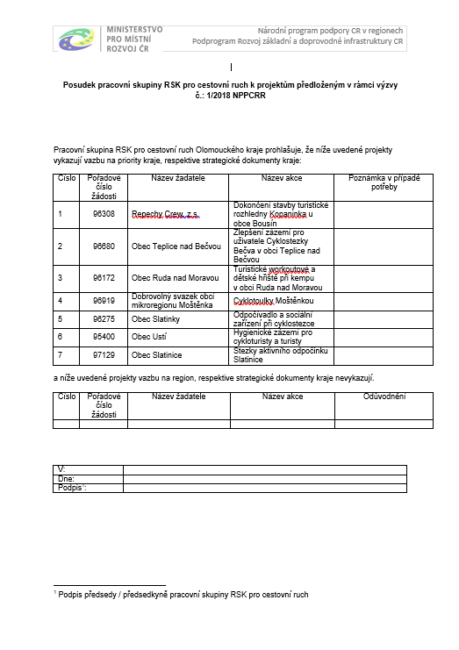
Vydání stanoviska pracovní skupiny Cestovní ruch RSK OK k předloženým projektům

Slide 13
Děkuji za pozornost!
Mgr. Radek Stojan
Předseda PS Cestovní ruch RSK OK

